Slide 1
Landing “Asia”

Slide 2
На странице есть несколько разделов с лого турнира, игр и тд
Загружать их нужно один раз, они будут распределяться по местам на странице соответственно
Возможность изменения основного цвета страницы (кнопки, фоны)
На странице должен быть выбор языка, в некоторых случаях будет 1, в некоторых 3 языка. Всегда будет английский и возможно другие
Нужно продумать как в админке под конкретный страновой лендинг была возможность настраивать несколько языковых версий

Slide 3
Внешняя страница в лендинге, которая получается в результате создания в админке
Размещение блоков как здесь https://baku2022.passport.gg/

Slide 4

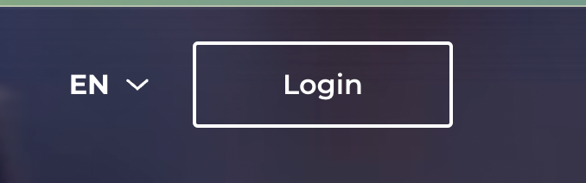




Место для флага страны (опционально, можно отключить
Блок «баннер» турнира
Место для лого лендинга
Место для флага страны (опционально, можно отключить
Блок для ввода текста
Заглавными больиши буквами
Шрифтом меньше
Текст БОЛЬШОЙ, до 3 строчек на ПК
№1
Тут фон = banner
Текст СРЕДНИЙ, до 4 строчек на ПК
Цвет настраиваемый. Для Азии будет красный как на Uzbekistan.passport.gg
№2
Ссылки
Register
Prize pool
Rules and Eligibility
Schedule

Slide 5
Cсылки для кнопок
Register – открывается попап окно реги
Prize pool – https://asia.passport.gg/prize_pool_AOCH2022
Rules and eligibility – https://asia.passport.gg/rules_AOCH2022
Schedule - https://asia.passport.gg/schedule_AOCH2022

Slide 6
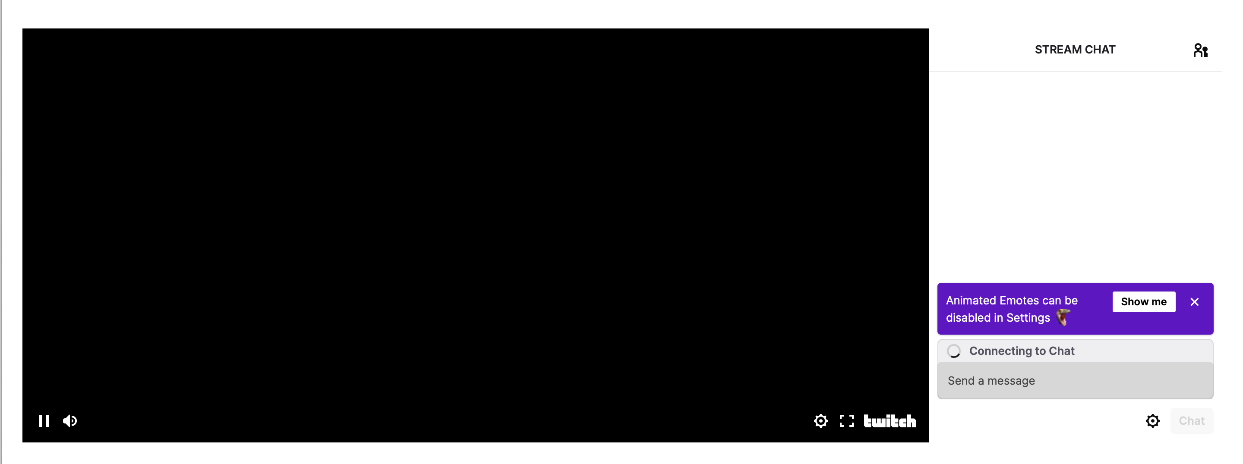
Опциональный блок, который можно отклчить.
Тут должен быть эмбед твича / youtube. В админке нужно выбрать показывать / нет видео и если да – то ввести ссылку

Slide 7

и
Лого лендинга
Поля для ввода текста с уровнями как тут
Логотипы игр (желательно, чтобы не было лимита очевидного – просто сжимались картинки
№3
№4
№5
Цвет настраиваемый
Register

Slide 8
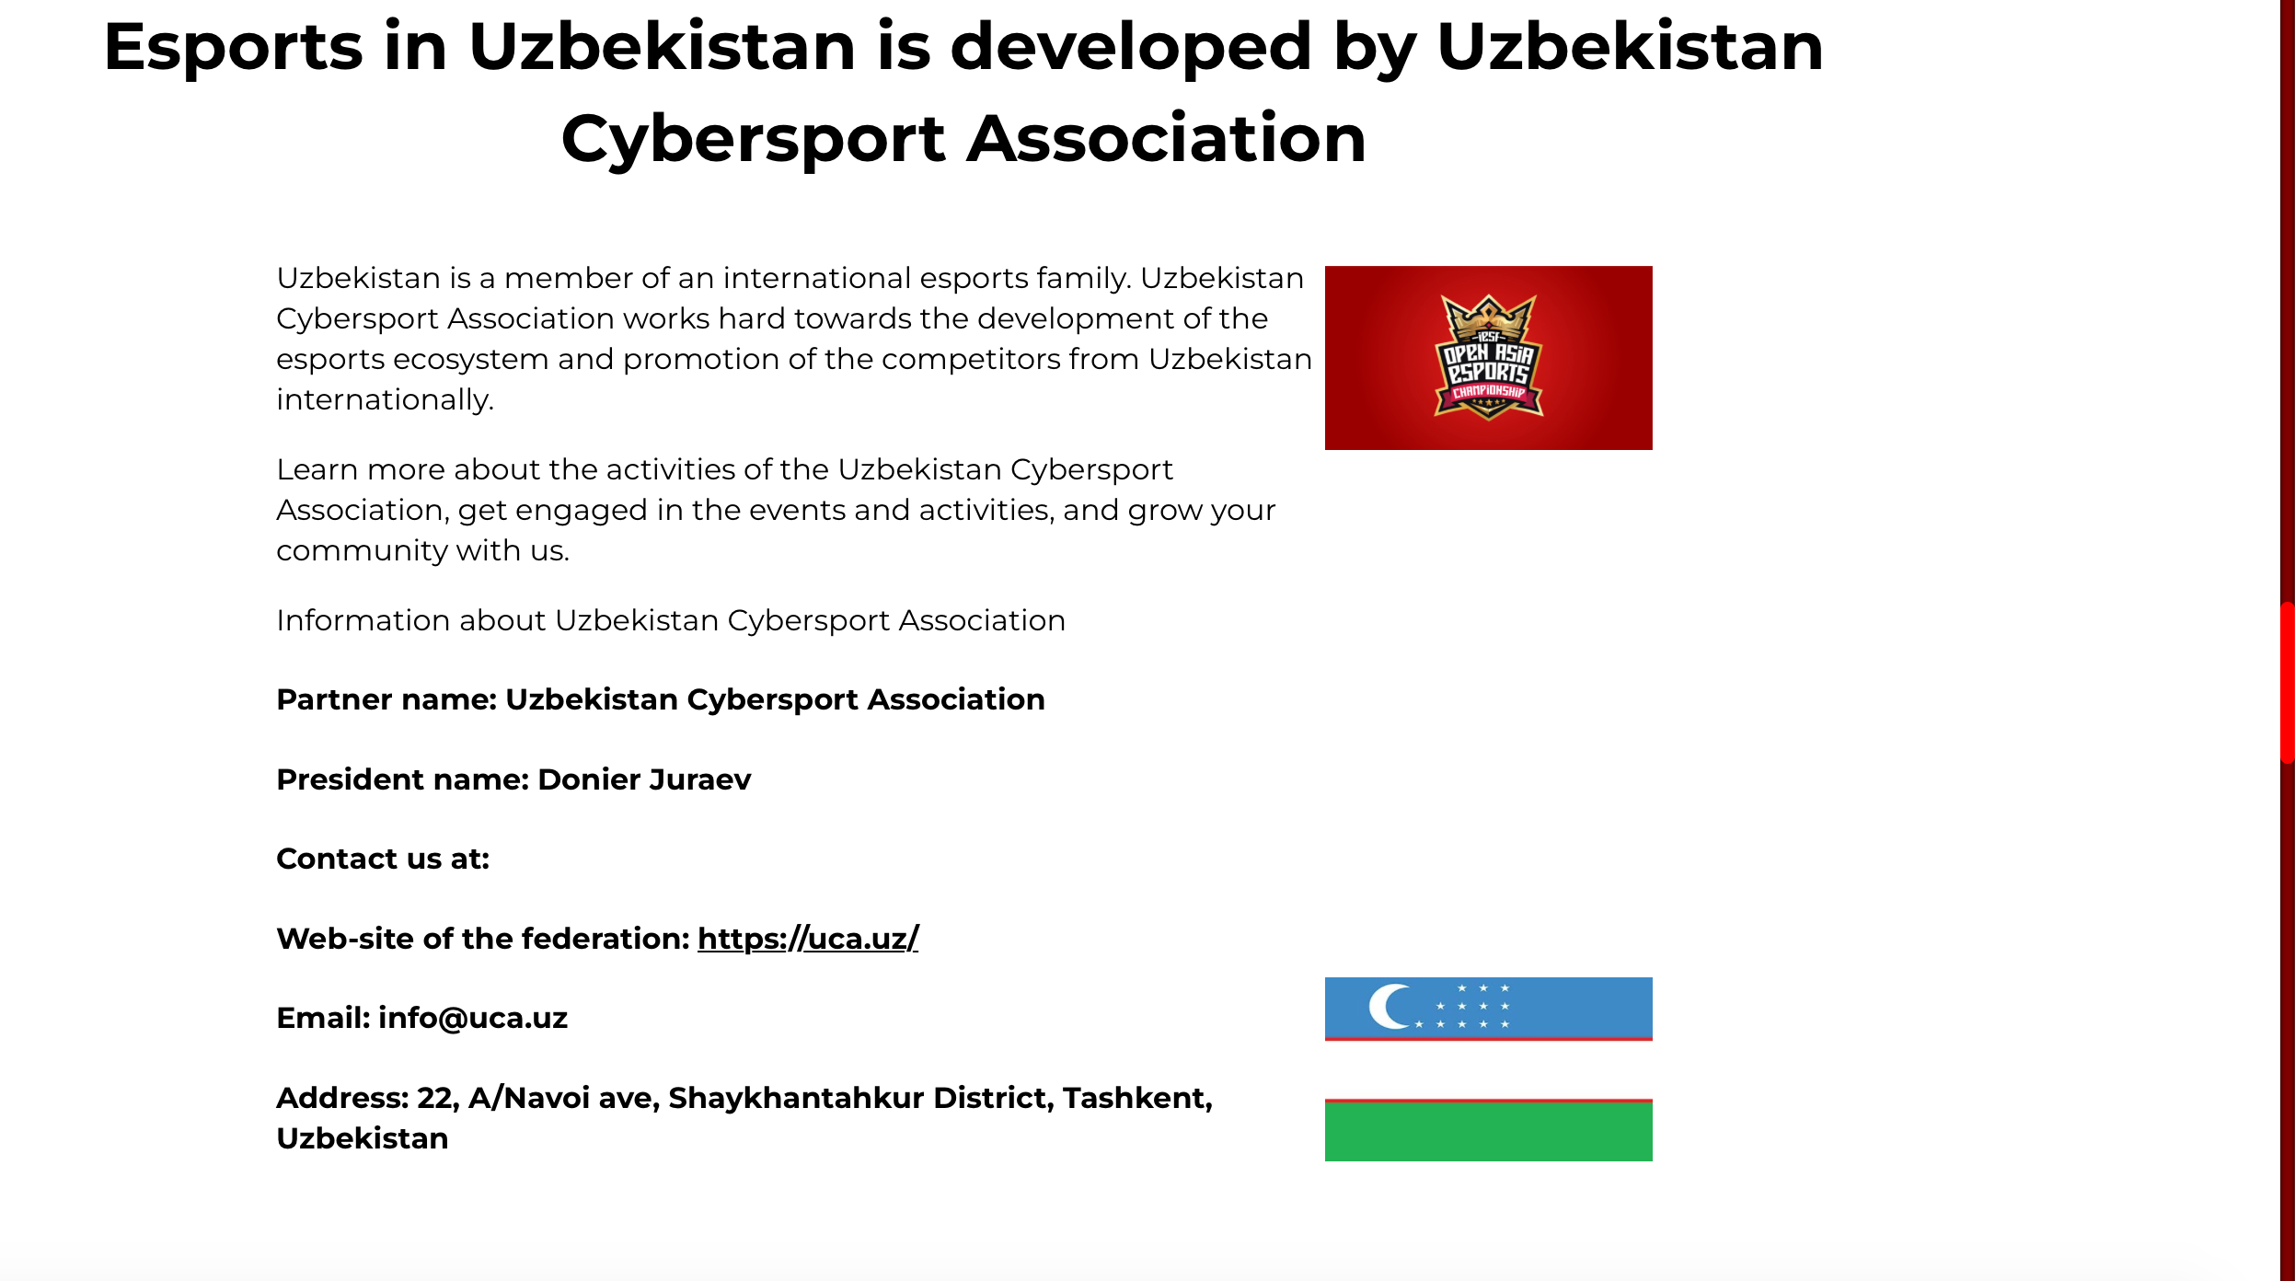
№6
Опциональный блок, о локальном партнере.
В админке можно выбрать включить его, и если вклчено – то нужно ввести стандартные поля + загрузить Лого партнера и до 2 фото (отображаются внутри блока)
№7
№8

Slide 9

Games
Когда не более 4 лого – без прокрутки, все в одном экране
Когда не более 3 – без прокрутки, все в одном экране
Organizers

Slide 10

Когда не более 4 – без прокрутки, все в одном экране
Когда не более 6 – без прокрутки, все в одном экране

Slide 11


Цвет настраиваемый (сейчас красный нужен)
Register

Slide 12
Админка – создание лендинга (загрузка контента)

Slide 13
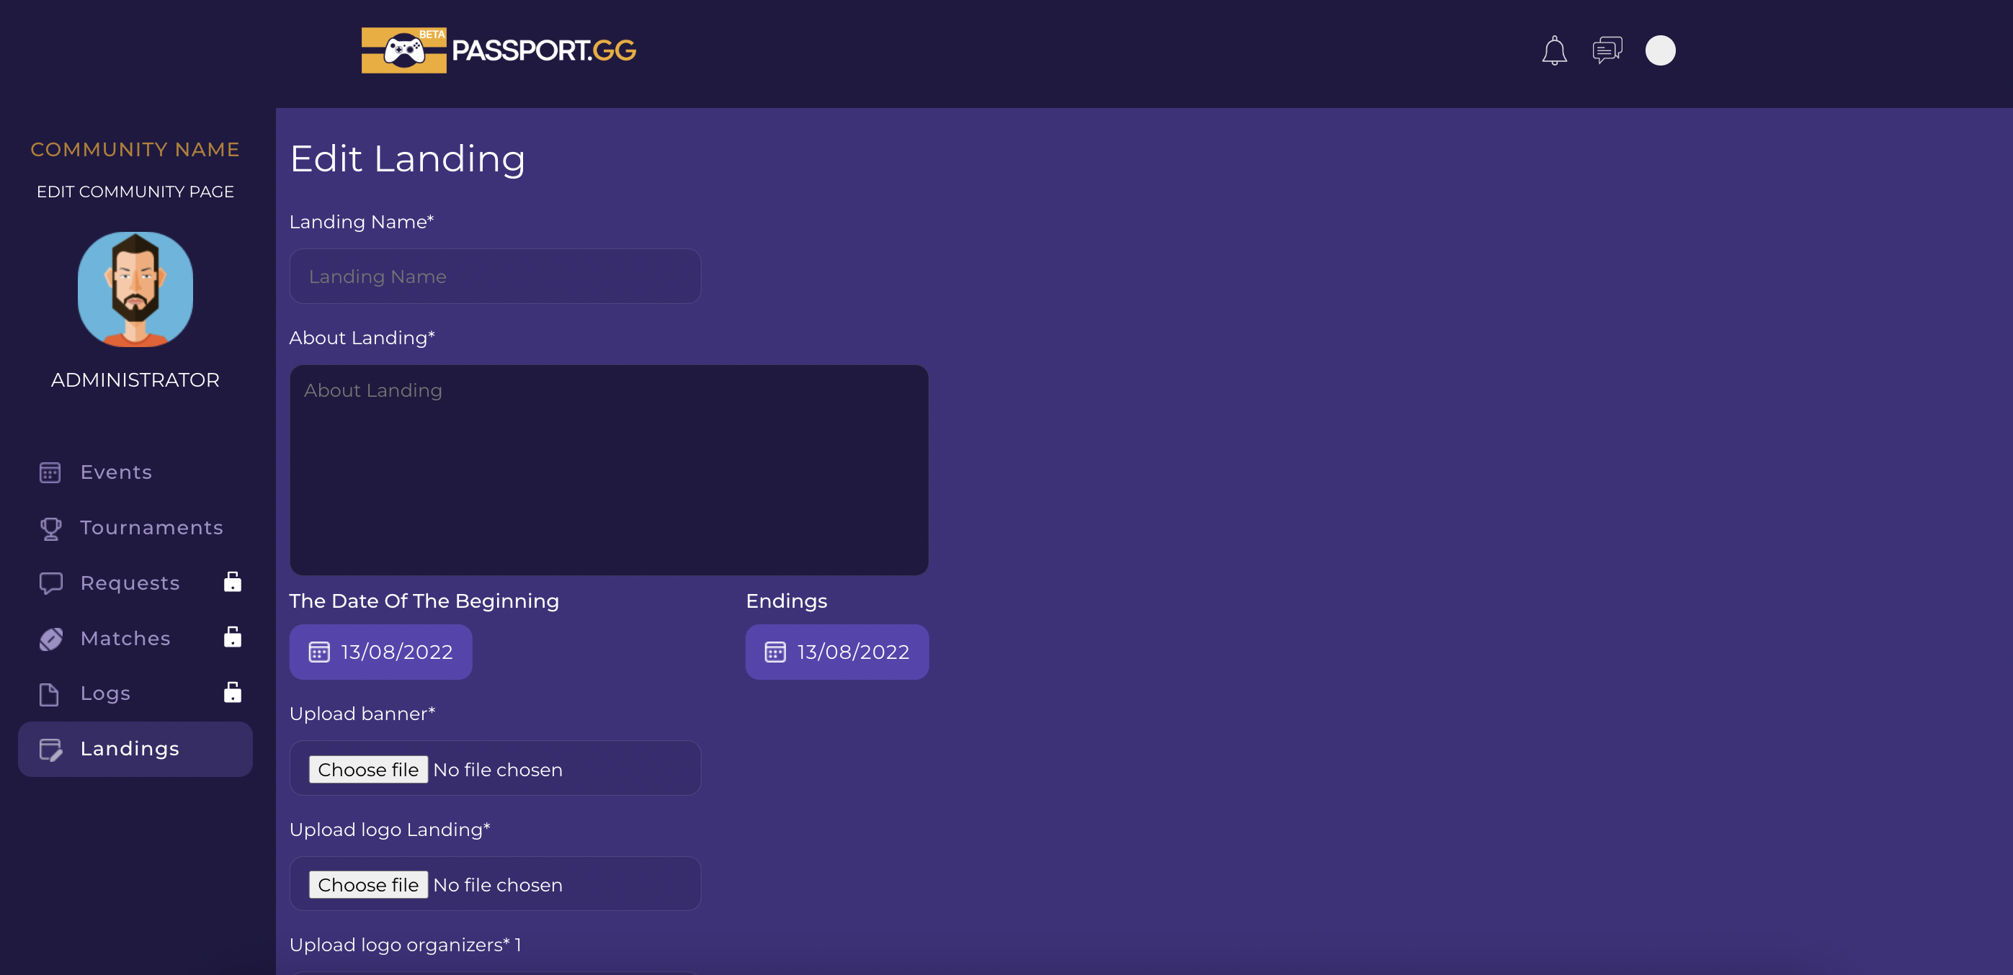



Можно выбрать: Community, Event, Tournament, Custom.
В разных типах лендинга будут разные поля.
В зависимости от типа, который выбрал юзер (первый шаг), разворачиваются ниже нужные поля.
Если юзер начал заполнть, потом вернулся к выбору landing type и выбрал другой тип, то разворачиваются другие поля под соответствующий тип лендинга
Landing type

Slide 14
Лендинг типа Custom
Это специально для Азии сейчас

Slide 15
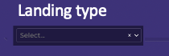

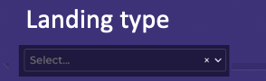
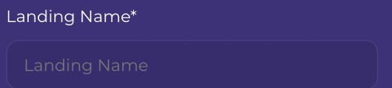
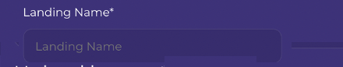
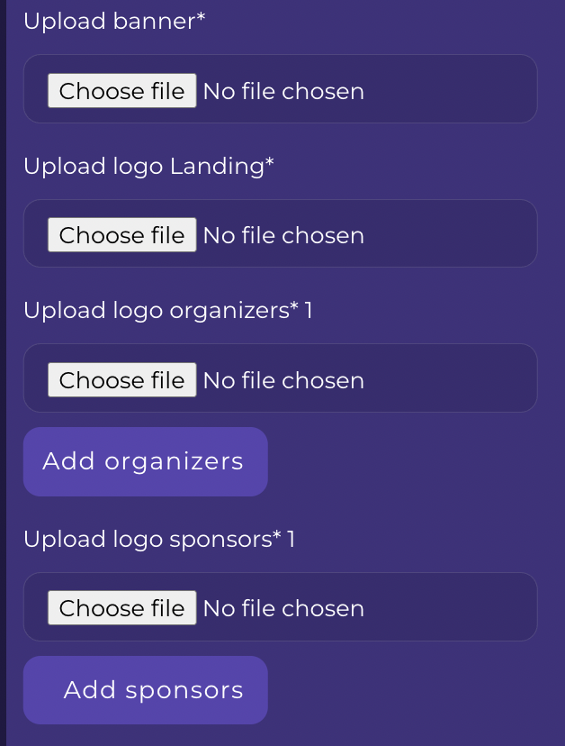

Add language
Можно выбрать 2 доп.языка помимо английского. При добавлении языка возле текстовых полей появляется клон поля на это языке. + меняются названия кнопок
RU
FR

Slide 16
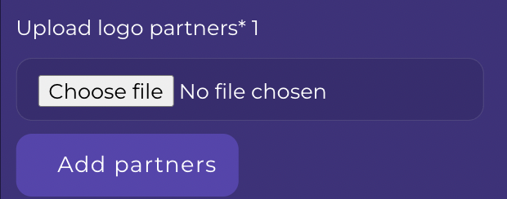

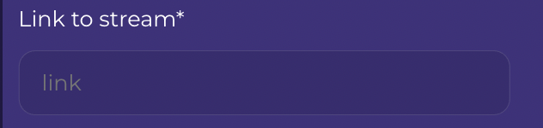
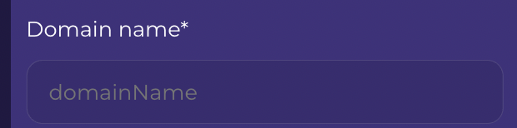


Embed stream
Можно выбрать: yes/no
Если выбрано yes выше, то появляется место для ввода ссылки на стрим.
Создается по типу: XXX.passport.gg
Upload flag

Slide 17
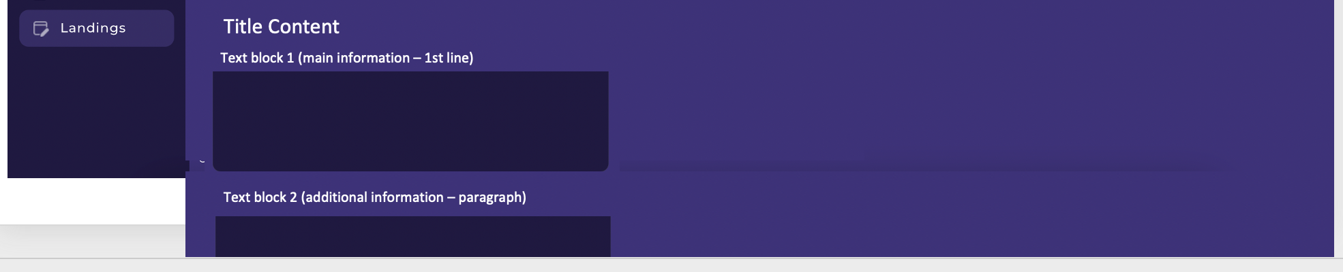
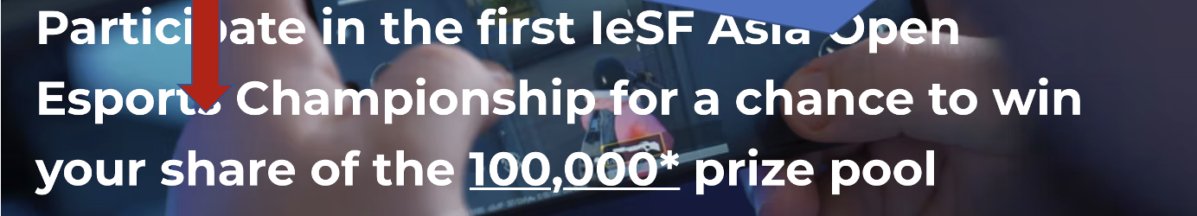




№1
№2
Add banner
Баннер под этим текстом

Slide 18
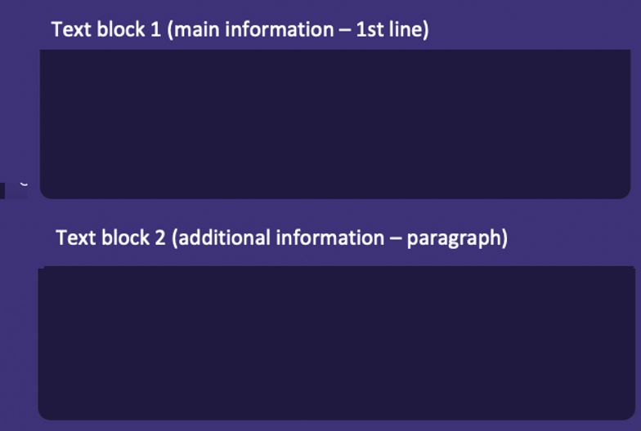
Если выбраны доп.языки
RU
FR
№1
RU
FR
№2
Add banner

Slide 19
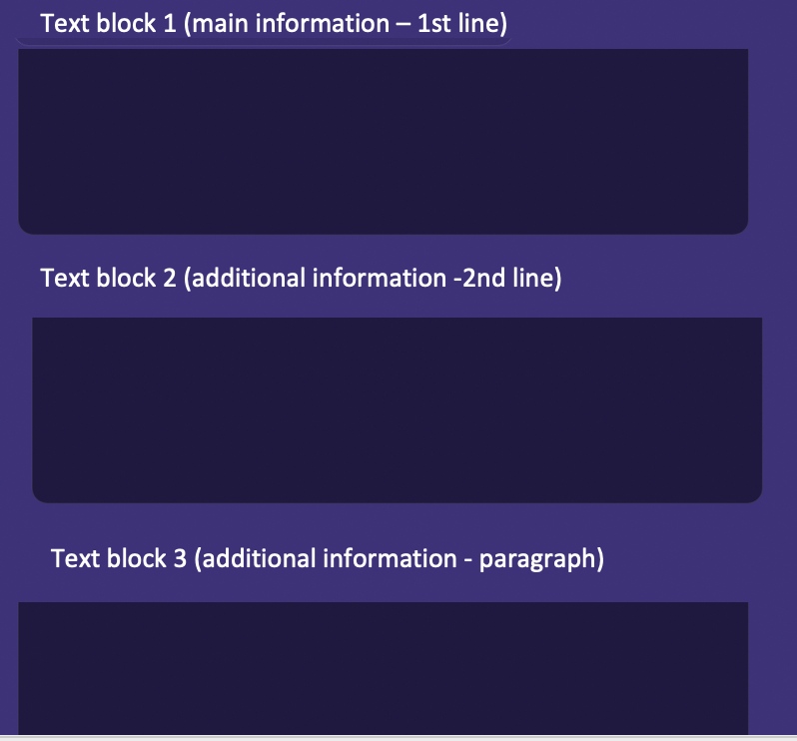
About Landing
Text block 1 (main information – 1st line)
RU
FR
№3
Text block 2 (additional information -2nd line)
RU
FR
№4
Text block 3 (additional information - paragraph)
RU
№5
FR

Slide 20
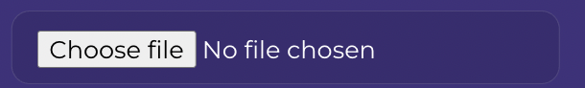
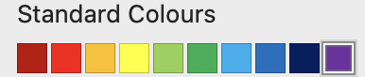
Upload games’ logo
Add games’logo
Choose main colour
По нажатию плюса появляется строка ввода RGB
+

Slide 21
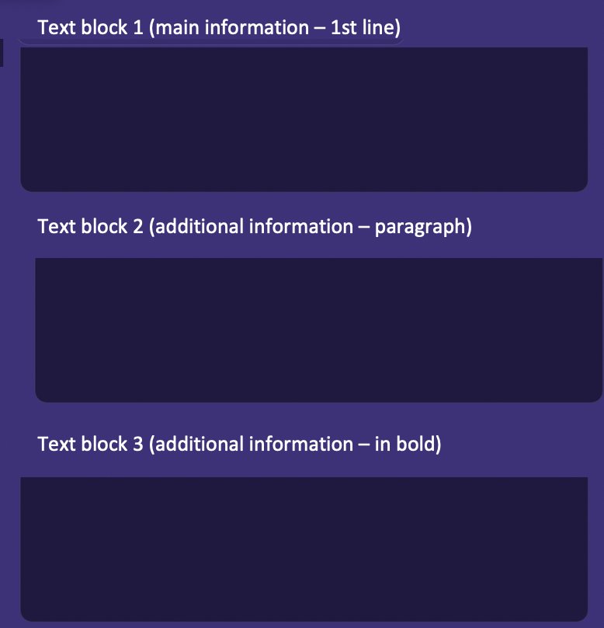
About organizer
Text block 1 (main information – 1st line)
RU
FR
№6
Text block 2 (additional information – paragraph)
RU
FR
№7
RU
FR
Text block 3 (additional information – in bold)
№8
Create landing

Slide 22
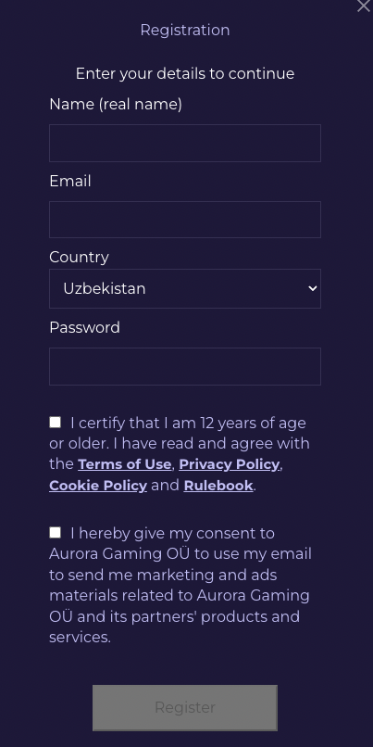
Окно регистрации - Как на Uzbekistan.passport.gg
Если выбрано несколько языков, то перед create landing появляется также строки для перевода названия кнопок
About organizer
Buttons
EN
RU
FR
Text block 1 (main information – 1st line)
RU
FR
Register
Register
Prize Pool
RU
FR
Text block 2 (additional information – paragraph)
Prize Pool
Rules and eligibility
Rules and eligibility
RU
FR
Schedule
Text block 3 (additional information – in bold)
Schedule
Login
Login

Slide 23
Если выбрано несколько языков, то перед create landing появляется также строки для перевода попап окна для реги
About organizer
Registration window
Text block 1 (main information – 1st line)
RU
RU
FR
EN
FR
Registration
Registration
Enter your details to continue
RU
FR
Text block 2 (additional information – paragraph)
Enter your details to continue
Full name (real name)
Full name (real name)
Email
RU
FR
Text block 3 (additional information – in bold)
Email

Slide 24
Если выбрано несколько языков, то перед create landing появляется также строки для перевода попап окна для реги
About organizer
EN
Text block 1 (main information – 1st line)
RU
RU
FR
Country
FR
Country
Password
RU
FR
Text block 2 (additional information – paragraph)
Password
Consent
I certify that I am 12 years of age or older. I have read and agree with:
RU
FR
Terms of use
Text block 3 (additional information – in bold)
Terms of use
Privacy Policy
Privacy Policy

Slide 25
Если выбрано несколько языков, то перед create landing появляется также строки для перевода попап окна для реги
About organizer
Text block 1 (main information – 1st line)
RU
RU
FR
EN
FR
Cookie Policy
Cookie Policy
Rulebook
RU
FR
Text block 2 (additional information – paragraph)
Rulebook
Marketing
I hereby give my consent to Aurora Gaming OÜ to use my email to send me marketing and advertising materials related to Aurora Gaming OÜ and its partners' products and services
RU
FR
Text block 3 (additional information – in bold)
Register
Register
Support
Support
Create landing
Create landing

